Slide 1


Khởi Động

Slide 2
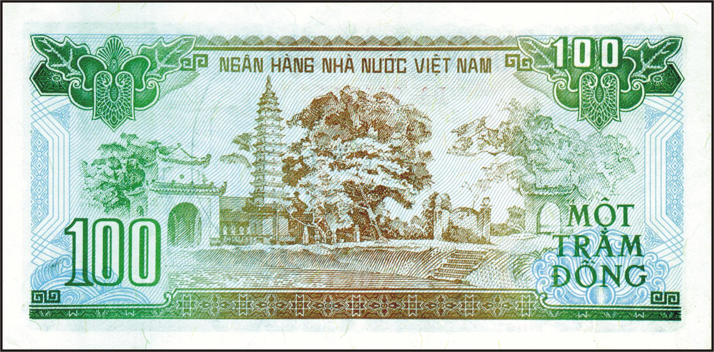
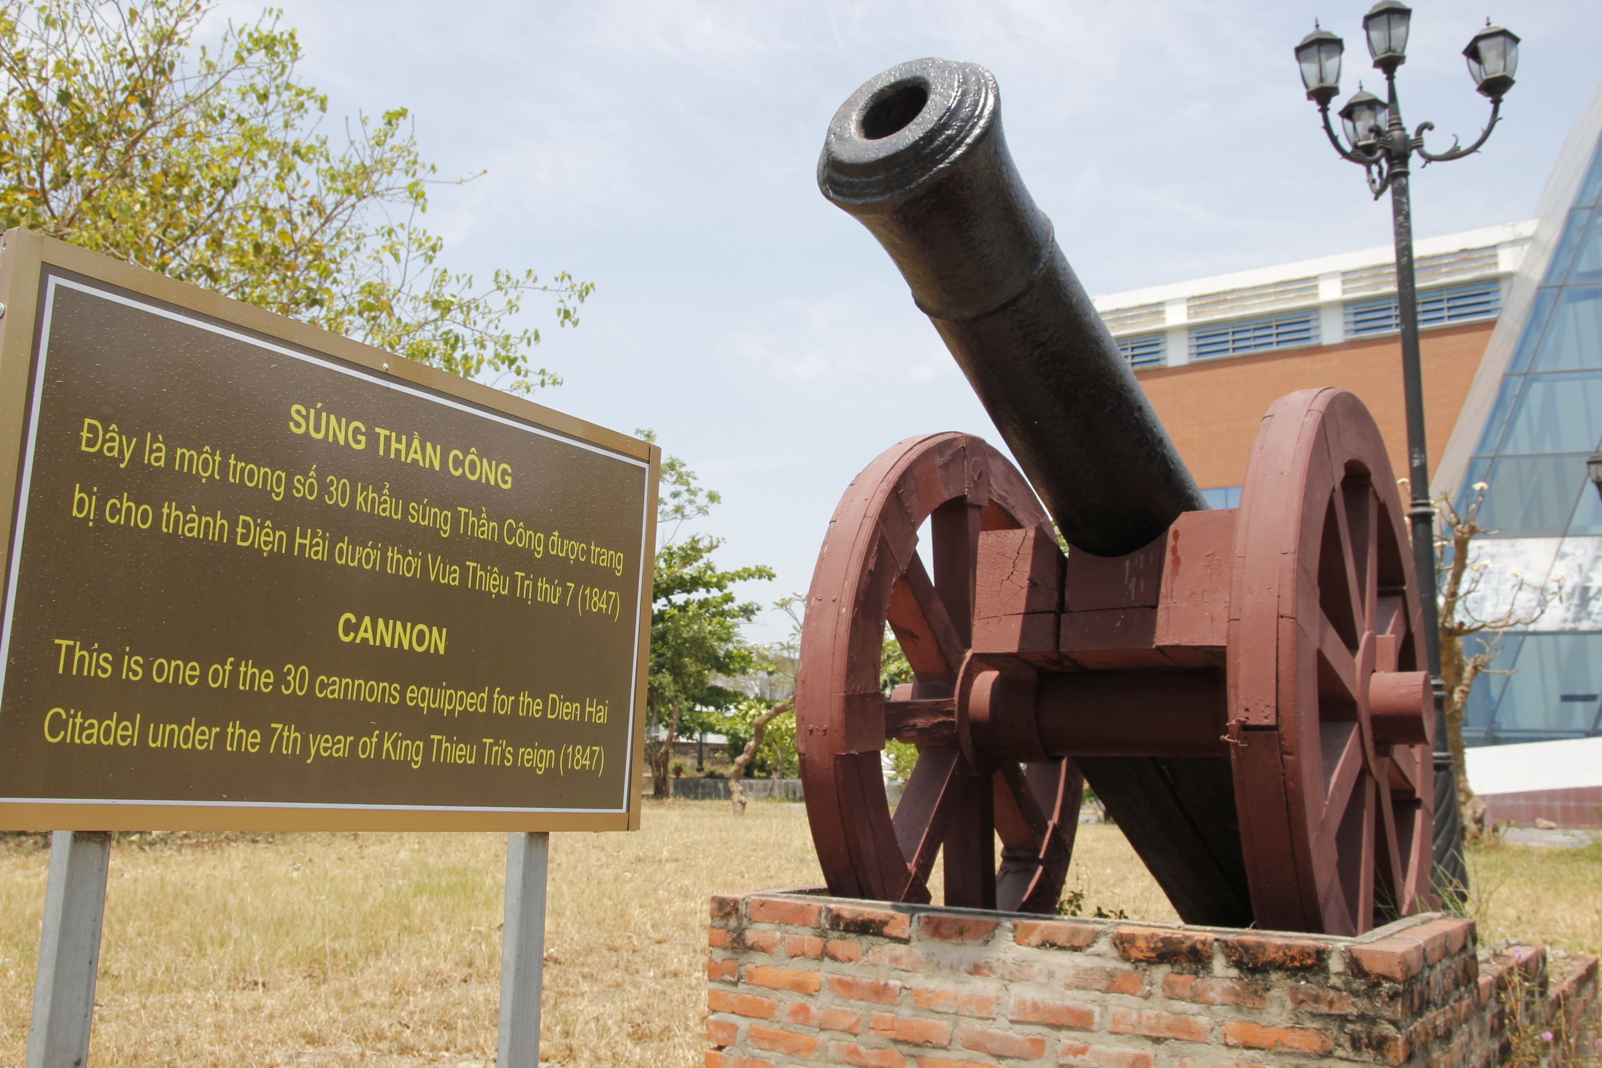
Khi cầm trên tay những tờ tiền giấy hay lúc xem các bộ phim sử Việt được thấy những khẩu pháo thần công nã đạn… chắc ít em biết rằng những phát minh đó đã có cách đây hơn 6 thế kỉ dưới triều Hồ.

Slide 3
Bài 15:
NƯỚC ĐẠI NGU THỜI HỒ (1400-1407)

Slide 4
NỘI DUNG
3
Kháng chiến chống quân Minh của nhà Hồ
2
Một số nội dung và tác động của những cải cách của Hồ Quý Ly
1
Sự thành lập nhà Hồ

Slide 5
Bài 15: NƯỚC ĐẠI NGU THỜI HỒ (1400 -1407)
1. Sự thành lập nhà Hồ
Tình hình nhà Trần và giới quý tộc Trần đến nửa thế kỷ XIV như thế nào?
Nửa sau thế kỷ XIV, nhà Trần ngày càng suy yếu từng lớp quý tộc có xu hướng ăn chơi hưởng lạc, khiến nhân dân bất bình.

Slide 6
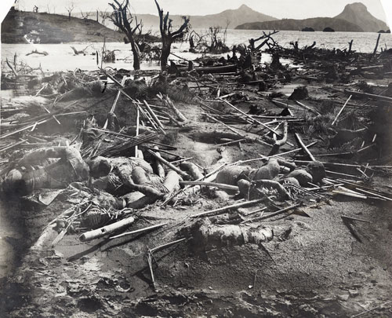
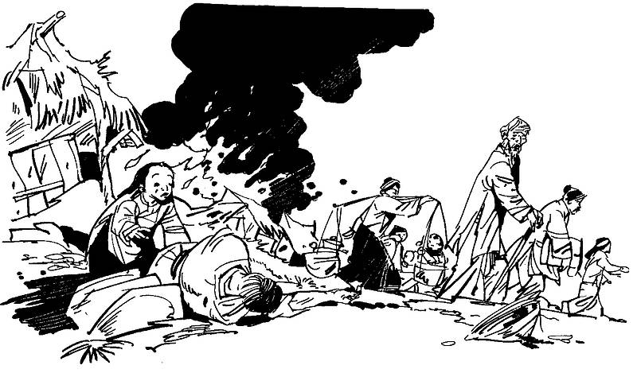
Kinh tế suy sụp
Nhân dân phải phiêu dạt khắp nơi

Slide 7
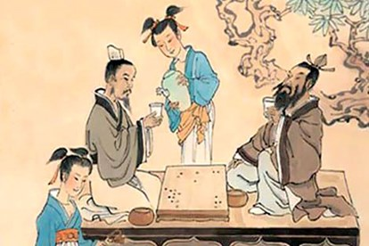
“ Vua buông tuồng ăn chơi vô độ ... nghiện rượu mê đàn hát, xa xỉ làm cung điện nguy nga...., lãng phí tiền của, hoang dâm chơi bời:
món gì Dụ Tông cũng mắc! Cơ nghiệp nhà Trần sao khỏi suy được? ”
( Khâm định Việt sử thông giám cương mục )
Tranh minh hoạ vua Trần Dụ Tông ăn chơi

Slide 8
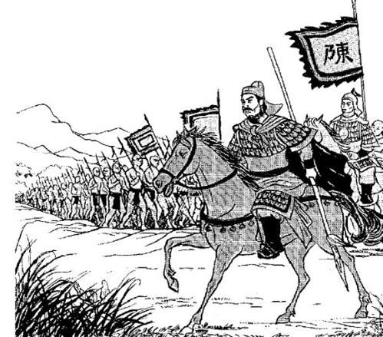
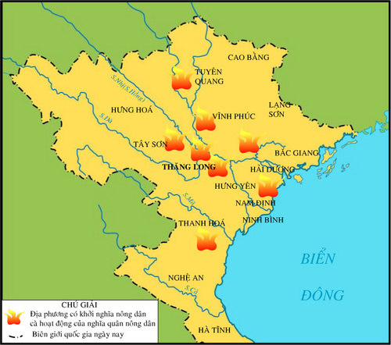
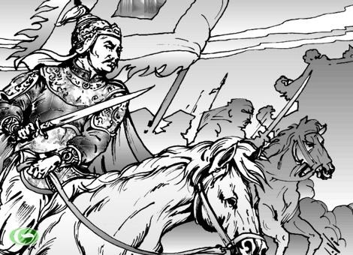
Lược đồ các cuộc khởi nghĩa tiêu biểu cuối thế kỷ XIV ?
Nhiều cuộc khởi nghĩa chống nhà Trần nổi lên

Slide 9
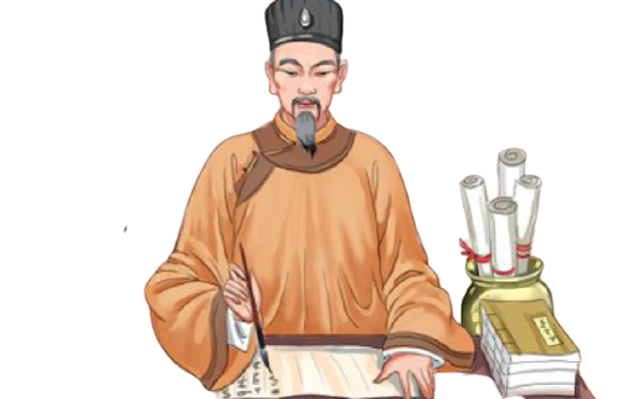
Chu Văn An
Chu Văn An là thầy giỏi nhưng nghiêm khắc, trọng tài năng của học trò và ghét những người cậy giàu ham chơi. Học trò của ông có nhiều người giỏi, có công giúp nước như Phạm Sư Mạnh, Lê Quát, hai quan lớn của triều Trần. Sinh thời, ông được dân chúng tôn là "Vạn thế sư biểu", nghĩa là người thầy chuẩn mực muôn đời của Việt Nam.
Chu Văn An

Slide 10
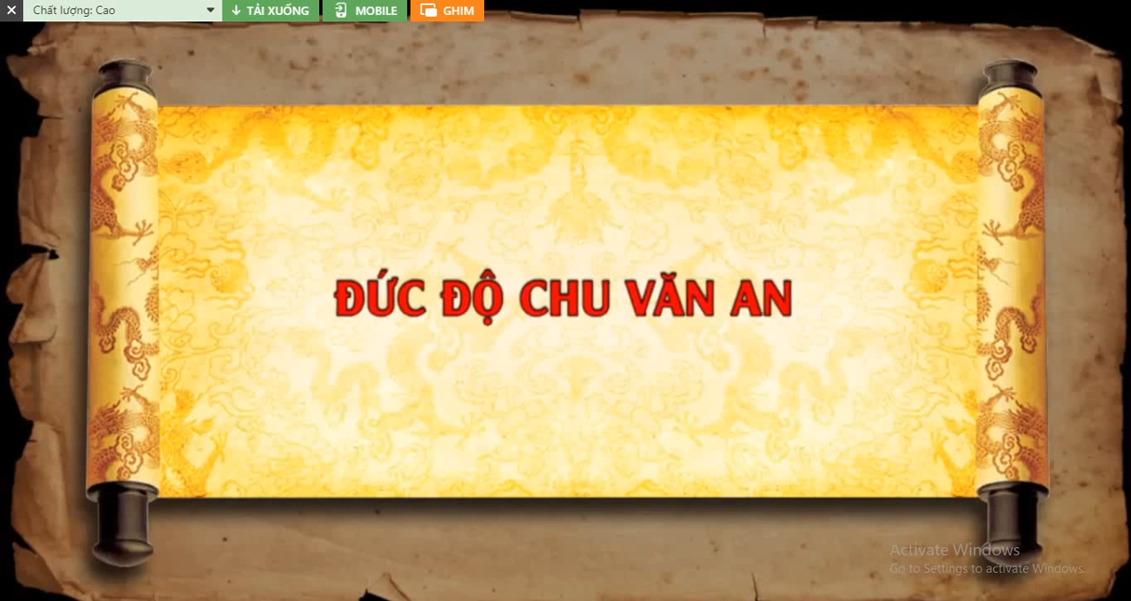
Chu Văn An

Slide 11
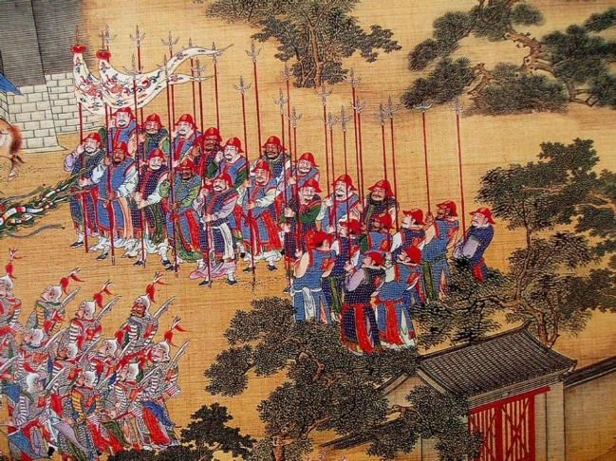
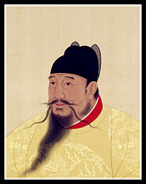
Minh Thành Tổ Chu Đệ là Hoàng đế thứ ba của triều Minh. Đang ráo riết chuẩn bị xâm lược nước ta.

Slide 12
Bài 15: NƯỚC ĐẠI NGU THỜI HỒ (1400 -1407)
1. Sự thành lập nhà Hồ
Nhà Hồ được thành lập trong bối cảnh như thế nào?
Năm 1400, Hồ Quý Ly, một viên quan đã từng giữ chức vụ cao nhất trong triều, phế truất vua Trần, lên làm vua, lập ra nhà Hồ.

Slide 13
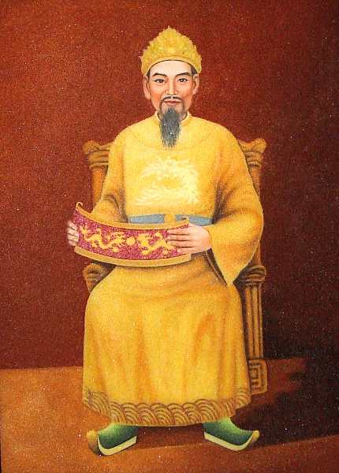
TIỂU SỬ HỒ QUÝ LY
Hồ
Quý
Ly
- Hồ Quý Ly (1336 – 1407)
Ông là người có tài năng, lại có hai người cô là phi tần của vua Trần Minh Tông và sinh hạ được ba vị vua cho nhà Trần, nhờ đó ông rất được vua Trần trọng dụng.
Hồ Quý Ly đã nắm giữ được chức vụ cao nhất trong triều đình. Sau vụ một số quý tộc nhà Trần mưu giết ông không thành (1399), năm 1400, ông phế truất vua Trần và lên làm vua
Nêu hiểu biết của em về Hồ Quý Ly ?

Slide 14
Bài 15: NƯỚC ĐẠI NGU THỜI HỒ (1400 -1407)
1. Sự thành lập nhà Hồ
Sau khi lên ngôi vua Hồ Quý Ly đổi quốc hiệu nước ta tên là gì ?
Quốc hiệu Đại Việt đổi thành Đại Ngu.

Slide 15

1
2
- Năm 1400 Hồ Quý Ly lên ngôi vua
Đặt tên nước là Đại Ngu
(niềm vui lớn)
HỒ QUÝ LY
4
3
Tiến hành nhiều cải cách
Chuyển kinh đô từ Thăng Long về Thanh Hóa.

Slide 16
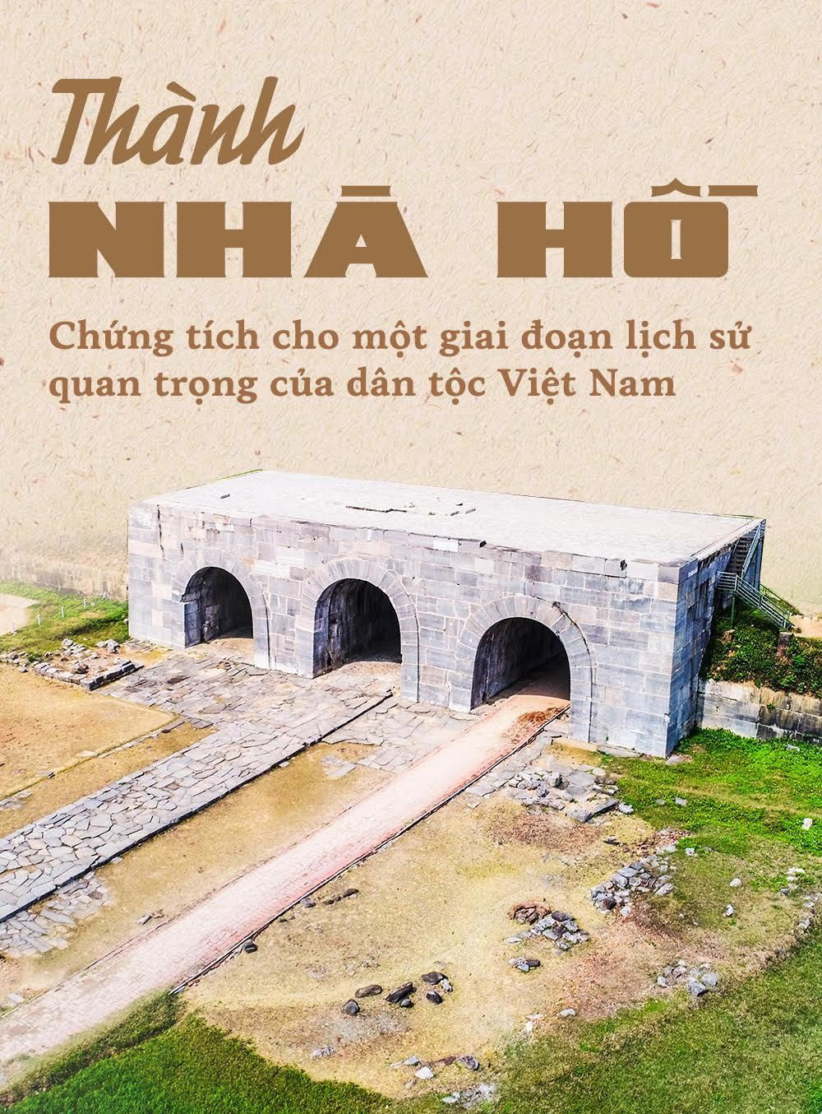
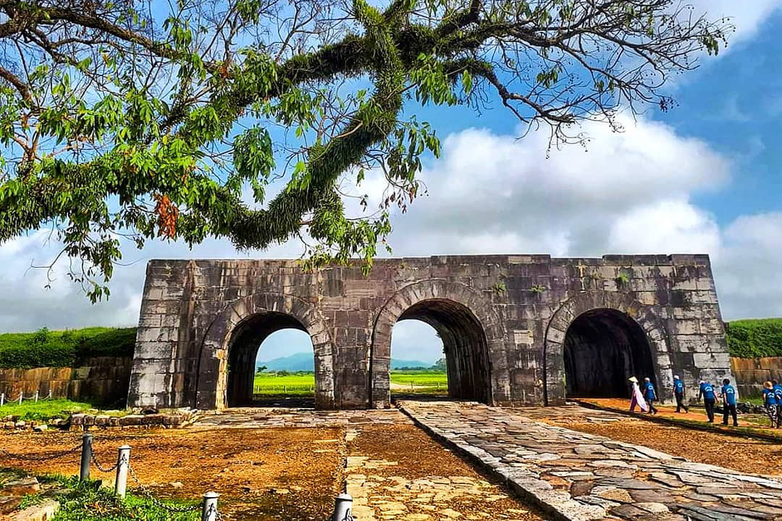
- Thành nhà Hồ xây dựng năm 1397, thành xây bằng đá, nằm giữa địa thế hiểm yếu, có núi sông bao bọc.
- Thành ngoại có lũy đất, bãi chông, hào sâu, cống ngầm ăn sâu bảo vệ thành nội.
- Thành nội là Hoàng thành, hình chữ nhật, dài 900m, rộng 700m, có tường cao 6m - dày 2m bao quanh.
- Bốn mặt thành có bốn cổng lớn. Từ cổng có con đường lát đá dài 5m. Các cung điện, lâu đài, dinh thự….

Slide 17
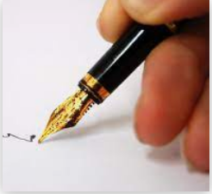
Bài 15: NƯỚC ĐẠI NGU THỜI HỒ (1400 -1407)
1. Sự thành lập nhà Hồ
- Nửa sau thế kỷ XIV, nhà Trần ngày càng suy yếu từng lớp quý tộc có xu hướng ăn chơi hưởng lạc, khiến nhân dân bất bình.
- Nhiều cuộc khởi nghĩa của nông dân và nô tì nổ ra.
- Năm 1400, Hồ Quý Ly buộc vua Trần nhường ngôi, lập ra triều Hồ đặt tên nước là Đại Ngu . Triều Hồ tồn tại trong 7 năm.

Slide 18
Bài 15: NƯỚC ĐẠI NGU THỜI HỒ (1400 -1407)
1. Sự thành lập nhà Hồ
2. Một số nội dung và tác động của những cải cách của Hồ Quý Ly.
a. Nội dung
Những cải cách của Hồ Quý Ly được tiến hành trên những lĩnh vực nào?

Slide 19

Nhóm 1
Nhóm 4
Chính trị, Quân sự
Tác động
CẢI CÁCH
Nhóm 2
Nhóm 3
Kinh tế Xã hội
Văn hóa, giáo dục

Slide 20
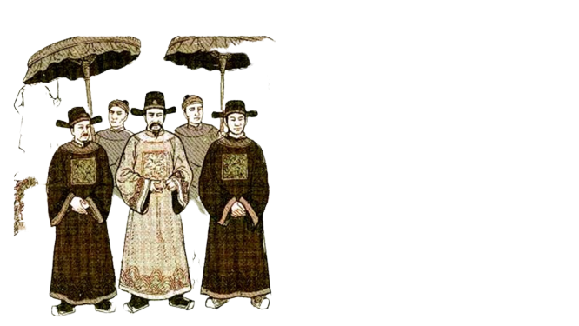
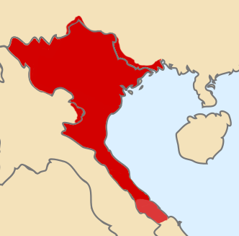
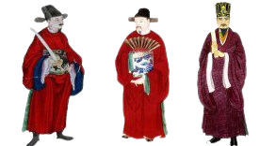
Nhóm 1:Chính trị, quân sự
Cử quan triều đình về thăm hỏi đời sống nhân dân ở các lộ.
Cũng cố chế độ quân chủ tập quyền. Cải tổ hàng ngũ võ quan.
Đổi tên một số đơn vị hành chính cấp trấn.

Slide 21
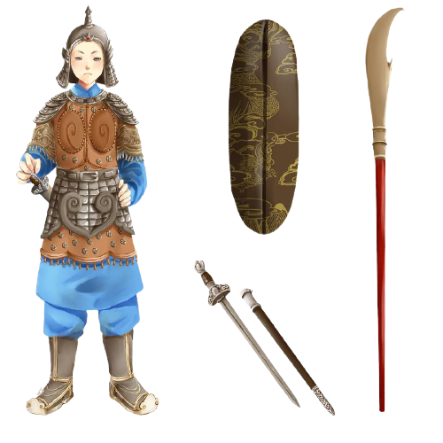
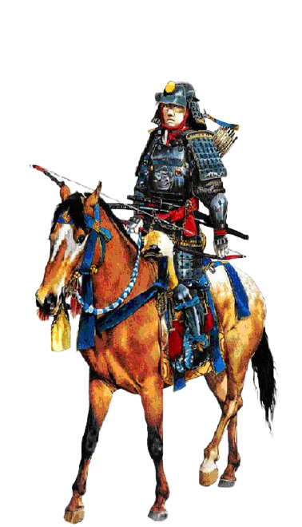
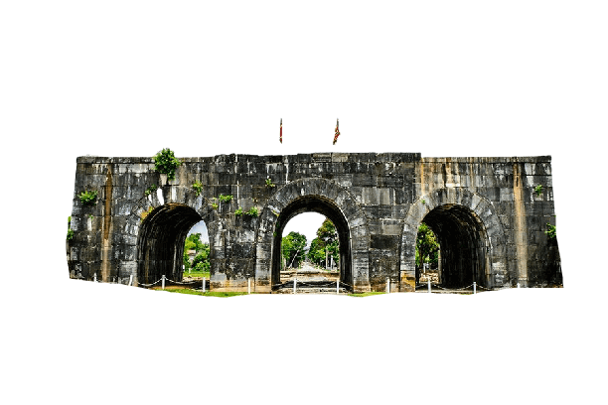
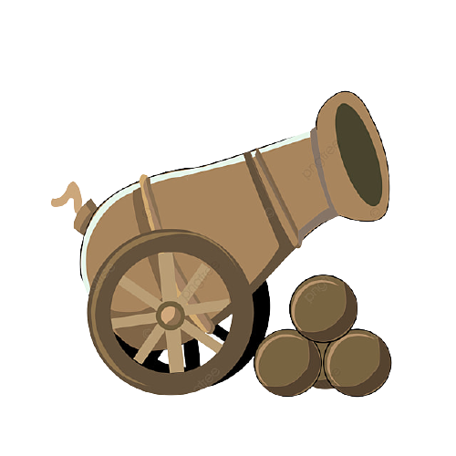
Chính trị, quân sự
Chế tạo loại súng mới, thuyền chiến.
Làm tăng quân số.
Phòng thủ nơi hiểm yếu.
Xây thành kiên cố. Thành Đa Bang, Tây Đô

Slide 22
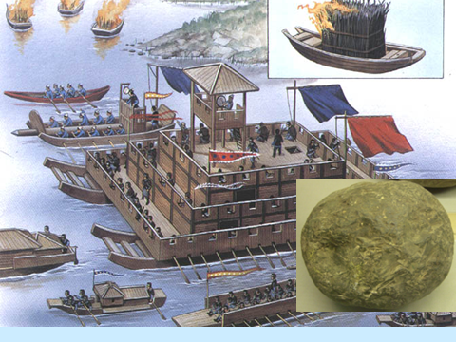
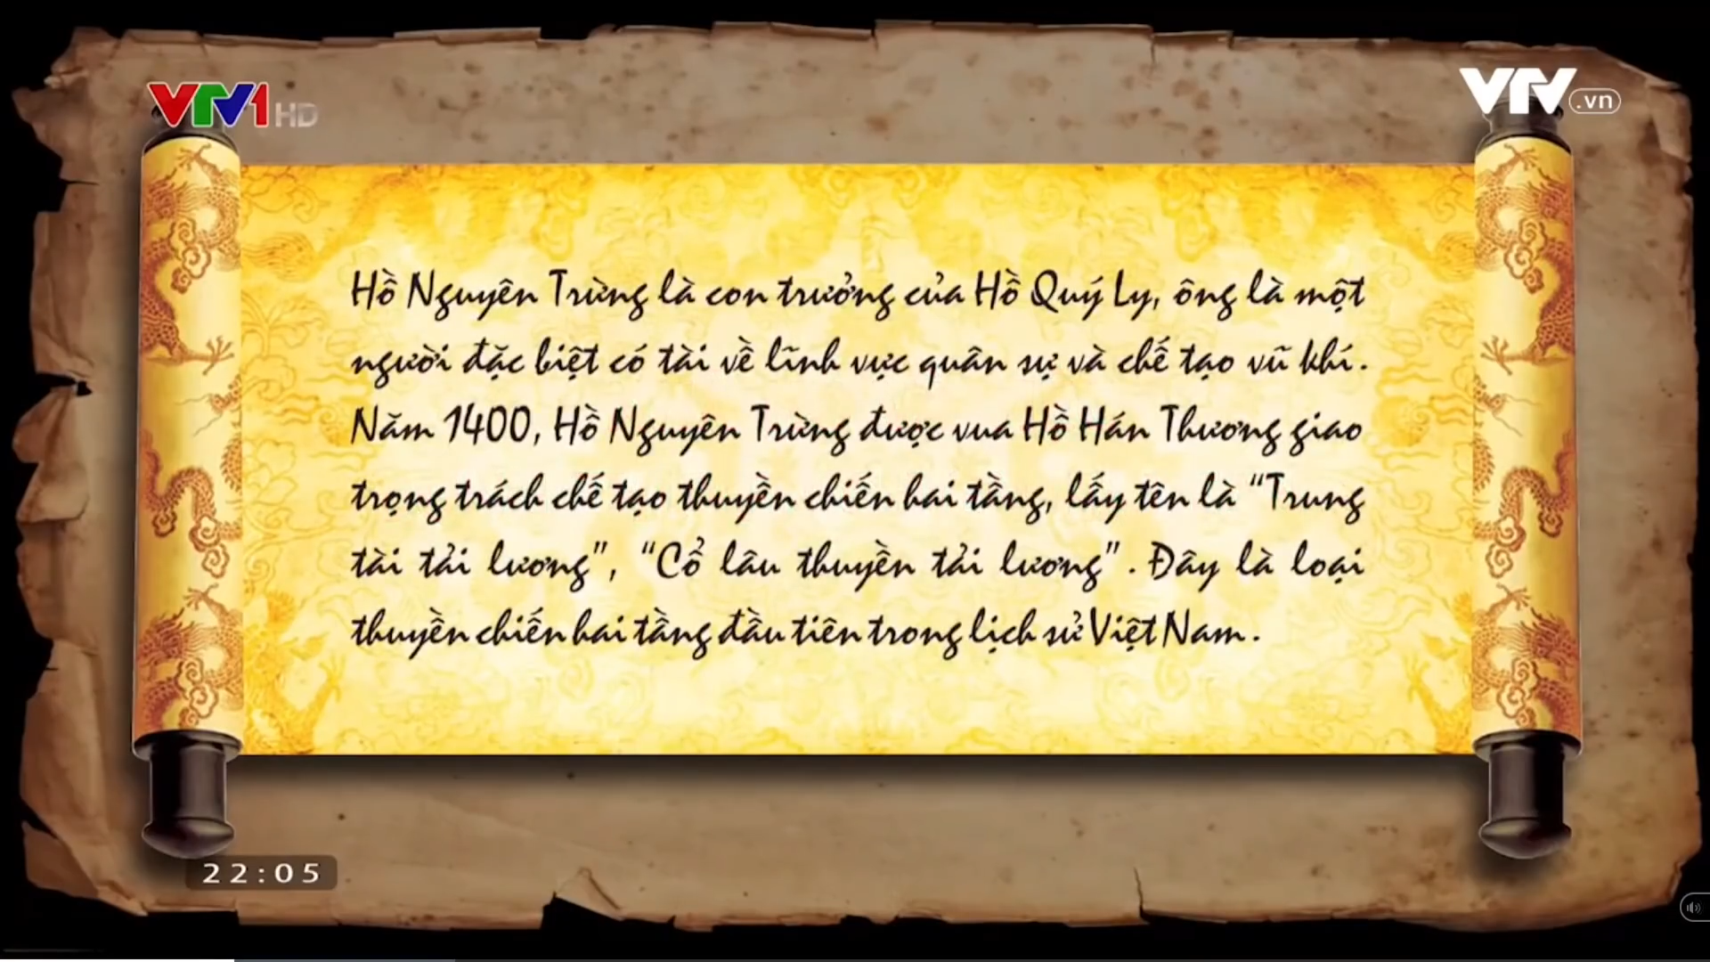
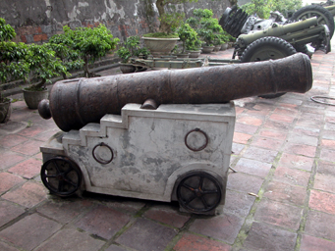
Chiến thuyền
SÚNG THẦN CƠ

Slide 23
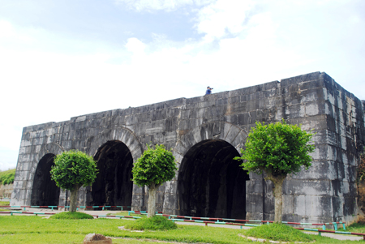
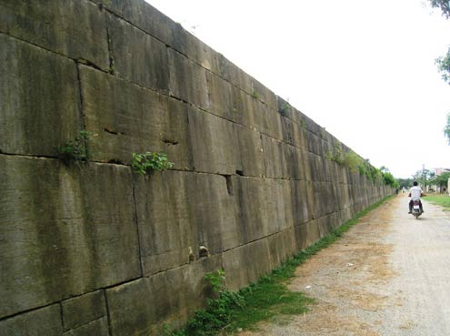
Thành nhà Hồ (còn gọi là thành Tây Đô, thành An Tôn, thành Tây Kinh hay thành Tây Giai) . Có chiều Nam Bắc dài 860m Chiều Đông Tây dài 863m. Đây được coi là tòa thành đá duy nhất còn lại ở Đông Nam Á. Ngày27/6/2011, UNESCO đã công nhận thành Nhà Hồ là di sản văn hóa thế giới.

Slide 24
Bài 15: NƯỚC ĐẠI NGU THỜI HỒ (1400 -1407)
2. Một số nội dung và tác động của những cải cách của Hồ Quý Ly.
a. Nội dung
Chính trị quân sự:
+ Tiến hành nhiều biện pháp để cũng cố quân chủ tập quyền.
+ Cải tổ quy chế quan lại
+ Chú ý tăng cường lực lượng quân đội chính quy
+ Xây dựng thành lũy chế tạo súng thần cơ đóng thuyền chiến.

Slide 25
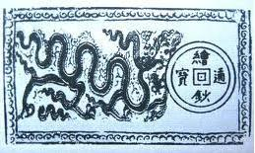
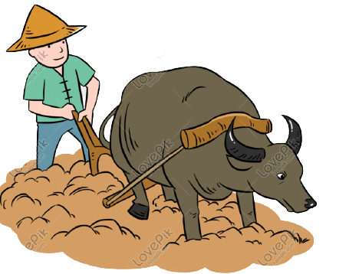

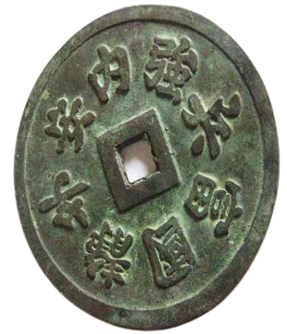
Nhóm 2:Kinh tế, xã hội
Ban hành chính sách “Hạn điền”.
Quy định lại thuế đinh, thuế ruộng.
Phát hành tiền giấy thay tiền đồng.
Tiền đồng và giấy

Slide 26
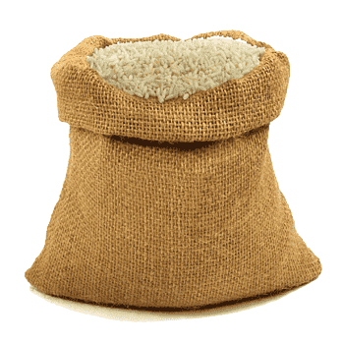
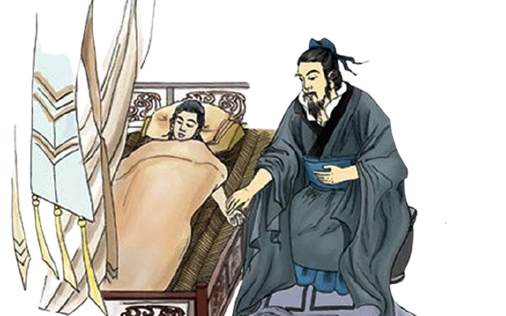
Kinh tế, xã hội
Ban hành chính sách “ Hạn nô”
Bắt nhà giàu thừa thóc bán cho dân đói
Tổ chức nơi chữa bệnh cho dân

Slide 27
Bài 15: NƯỚC ĐẠI NGU THỜI HỒ (1400 -1407)
2. Một số nội dung và tác động của những cải cách của Hồ Quý Ly.
a. Nội dung
Kinh tế, xã hội:
Thực hiện các chính sách hạn điền hạn nô
Phát hành tiền giấy, cải cách thuế khóa, thống nhất đơn vị đo lường trong cả nước.

Slide 28
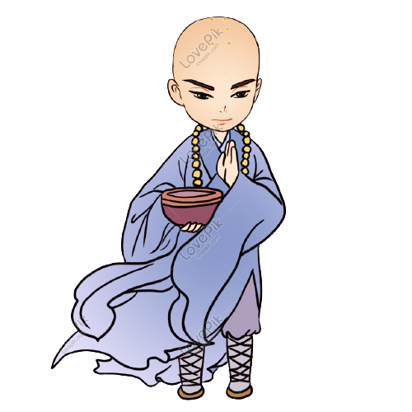
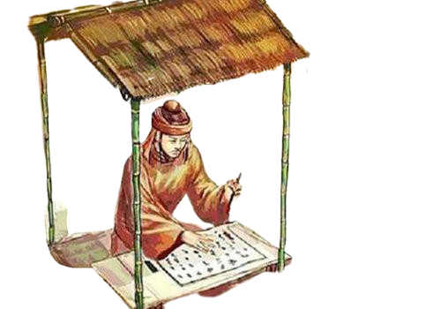

Nhóm 3: Văn hoá – giáo dục
Dịch sách chữ Hán ra chữ Nôm.
Sửa đổi chế độ thi cử và học tập.
Bắt nhà sư dưới 50 tuổi hoàn tục.

Slide 29
Bài 15: NƯỚC ĐẠI NGU THỜI HỒ (1400 -1407)
2. Một số nội dung và tác động của những cải cách của Hồ Quý Ly.
a. Nội dung
Văn hoá, giáo dục:
Thực hiện cải cách chế độ học tập và thi cử tuyển chọn nhân tài.
Văn hóa dân tộc được đề cao với việc khuyến khích sử dụng chữ nôm để dạy học và sáng tác văn chương.

Slide 30
Bài 15: NƯỚC ĐẠI NGU THỜI HỒ (1400 -1407)
2. Một số nội dung và tác động của những cải cách của Hồ Quý Ly.
a. Nội dung
b. Tác động
Nhóm 4: Những biện pháp cải cách của Hồ Quý Ly có ý nghĩa, tác dụng và hạn chế gì ?

Slide 31
Tích cực
Hạn chế
- Đưa đất nước thoát khỏi khủng hoảng.
Một số chính sách chưa triệt để, chưa phù hợp với tình hình thực tế.
- Hạn chế tập trung ruộng đất của giai cấp quý tộc, địa chủ.
- Làm suy yếu thế lực của qúy tộc tôn thất nhà Trần
Chưa giải quyết được những yêu cầu bức thiết của cuộc sống đông đảo nhân dân.
- Tăng nguồn thu nhập của nhà nước.
- Cải cách VH-GD có nhiều tiến bộ

Slide 32
Bài 15: NƯỚC ĐẠI NGU THỜI HỒ (1400 -1407)
2. Một số nội dung và tác động của những cải cách của Hồ Quý Ly.
b. Tác động
- Ưu điểm: cải cách của Hồ Quý Ly có nhiều điểm tiến bộ góp phần củng cố quyền lực chính quyền trung ương, giảm bớt thế lực từng lớp quý tộc, tăng cường tiềm lực kinh tế đất nước và phát triển văn hóa dân tộc.
-Hạn chế: một số chính sách chưa triệt để, chưa phù hợp với tình hình thực tế.

Slide 33
Bài 15: NƯỚC ĐẠI NGU THỜI HỒ (1400 -1407)
3. Kháng chiến chống quân Minh của nhà Hồ
a. Nguyên nhân:
Vịn vào cớ nào nhà Minh xâm lược nước ta? Đó có phải là nguyên nhân chính không?
Vịn vào cớ nhà Hồ cướp ngôi nhà Trần, nhà Minh đem quân xâm lược nước ta.

Slide 34
Bài 15: NƯỚC ĐẠI NGU THỜI HỒ (1400 -1407)
3. Kháng chiến chống quân Minh của nhà Hồ
a. Nguyên nhân:
Vịn vào cớ nhà Hồ cướp ngôi nhà Trần, nhà Minh đem quân xâm lược nước ta.

Slide 35
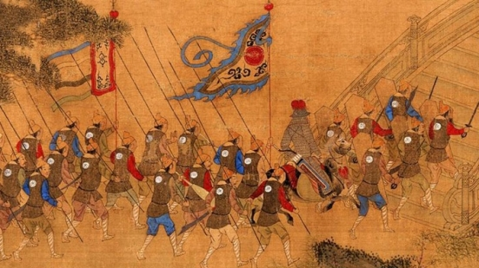
Hình ảnh giặc Minh xâm lược Đại Việt

Slide 36
Bài 15: NƯỚC ĐẠI NGU THỜI HỒ (1400 -1407)
3. Kháng chiến chống quân Minh của nhà Hồ
a. Nguyên nhân:
b. Diễn biến
Trình bày diễn biến cuộc kháng chiến chống Quân Minh của nhà Hồ qua lược đồ?

Slide 37
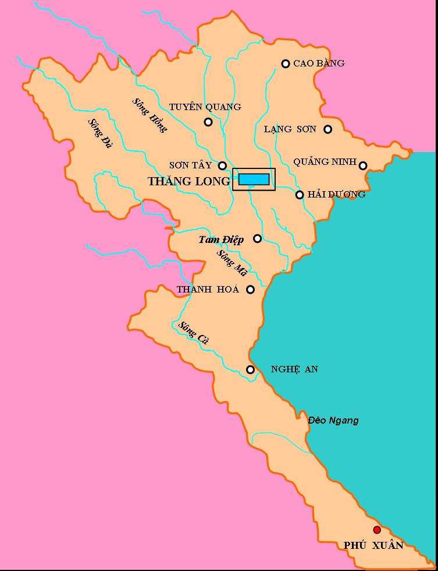
Lược đồ kháng chiến chống Minh của nhà Hồ
ĐÔNG ĐÔ
THÀNH ĐA BANG
THÀNH TÂY ĐÔ
CHÚ GIẢI
Căn cứ của quân ta
Hướng tiến công của giặc
Đường rút lui của quân ta
HÀ TĨNH

Slide 38
Bài 15: NƯỚC ĐẠI NGU THỜI HỒ (1400 -1407)
3. Kháng chiến chống quân Minh của nhà Hồ
a. Nguyên nhân:
b. Diễn biến
- 1406 nhà Minh tiến quân sang xâm lược nước ta.
- 1/1407 quân Minh đánh chiếm được nhiều nơi.
- 6/1407 cuộc kháng chiến của nhà Hồ thất bại.

Slide 39
Bài 15: NƯỚC ĐẠI NGU THỜI HỒ (1400 -1407)
3. Kháng chiến chống quân Minh của nhà Hồ
a. Nguyên nhân:
b. Diễn biến
Kết quả? Nguyên nhân thất bại.
c. Kết quả:
Thất bại do không dựa vào dân, không đoàn kết được nhân dân tham gia đánh giặc
- Chiến lược phòng ngự bị động, cố thủ thành.

Slide 40
Bài 15: NƯỚC ĐẠI NGU THỜI HỒ (1400 -1407)
3. Kháng chiến chống quân Minh của nhà Hồ
a. Nguyên nhân:
b. Diễn biến
c. Kết quả:
Cuộc kháng chiến nhà Hồ thất bại.

Slide 41
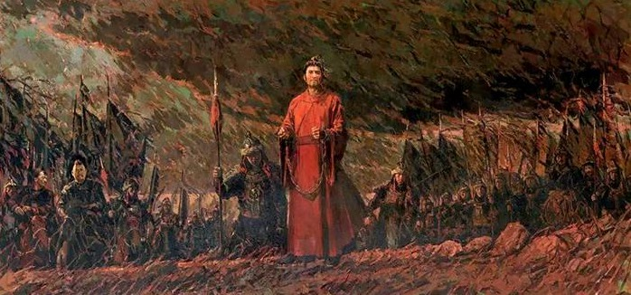
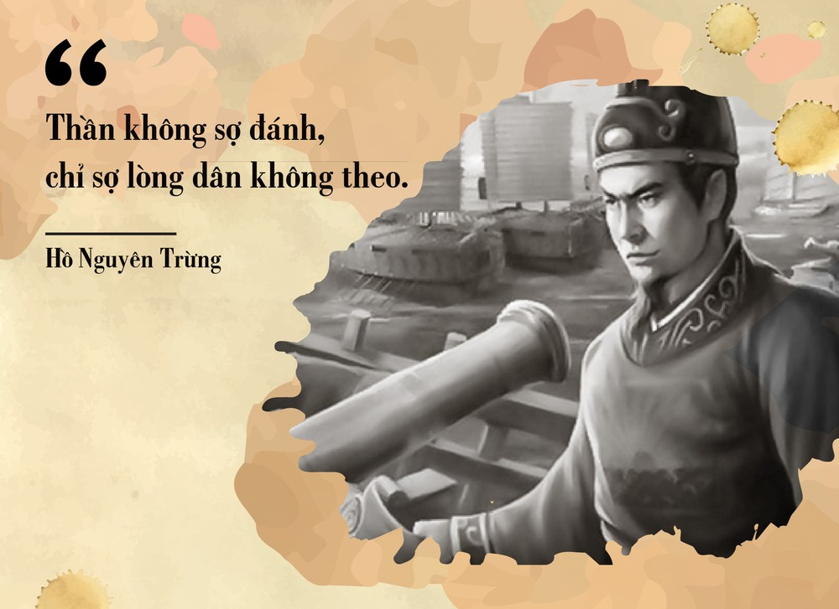
Hình ảnh mô tả cảnh Hồ Quý Ly bị bắt mang về Minh

Slide 42
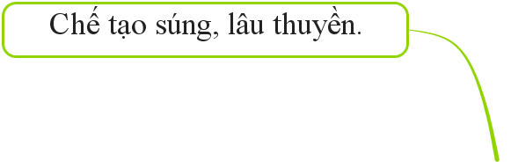
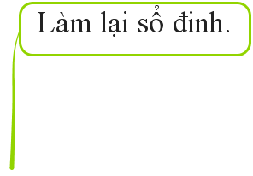
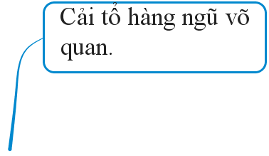



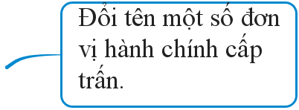

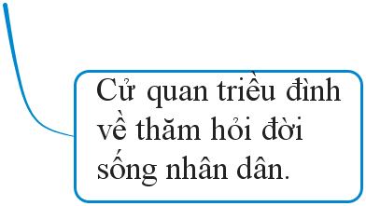
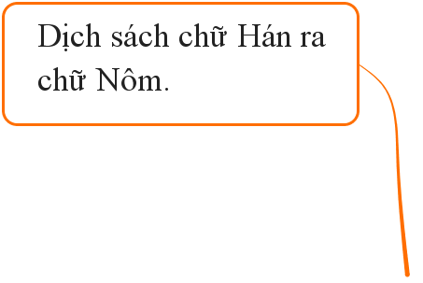
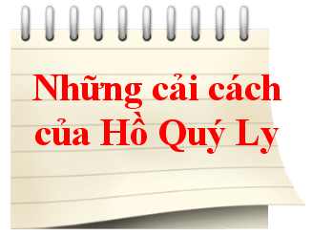

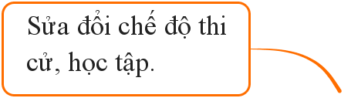


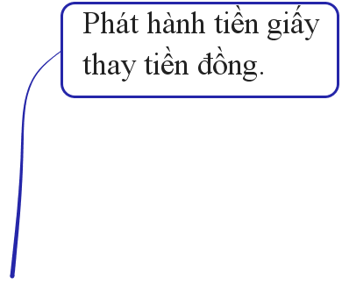
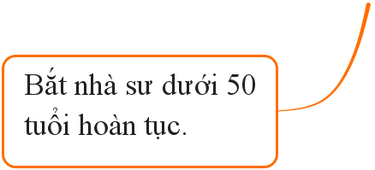
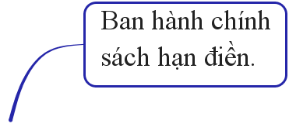





Slide 43

C. Luyện tập

Slide 44
1
H
Ạ
N
Đ
I
Ề
N
2
N
H
À
H
Ồ
3
H
Ọ
C
Q
U
A
N
4
T
H
U
Ế
Đ
I
N
H
5
Q
U
Ý
T
Ộ
C
6
L
Ũ
Y
T
I
Ế
N
7
T
Â
Y
Đ
Ô
Câu 5: Một số người thuộc tầng lớp nào của nhà Trần mưu giết Hồ Quý Ly năm 1399? (6 ô chữ).
Câu 2: Trong lịch sử Việt Nam, sau triều đại nhà Trần là triều đại nào? (5 ô chữ).
Câu 6: Chính sách kinh tế tài chính, thuế được đánh theo phép gì? (7 ô chữ).
Câu 7: Tên gọi khác của thành nhà Hồ là gì? (5 ô chữ).
Câu 3: Về giáo dục, năm 1397 Hồ Quý Ly đề nghị đặt chức gì ở các lộ? (7 ô chữ).
Câu 1: Về kinh tế tài chính, Hồ Quý Ly ban hành chính sách gì? (7 ô chữ).
Câu 4: Về kinh tế tài chính, Hồ Quý Ly cho quy định biểu gì? (8 ô chữ).

Slide 45


- HỌC VÀ XEM LẠI CÁC CÂU HỎI TRONG BÀI ĐÃ HỌC.
- CHUẨN BỊ BÀI MỚI:
DẶN DÒ

